Slide 1
Liblikmees
Kertu Ilves ja Laura Raadik

Slide 2
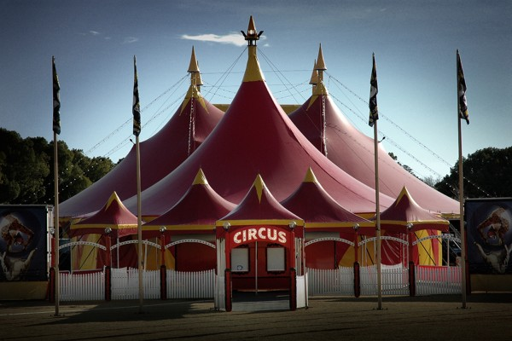
Anselm läks tsirkusesse sooviga saada mustkunstniku kohta.

Slide 3
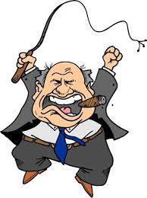
Direktori kabinetti sisse astudes kukkus teda laua tagant sõimama täiesti normaalne- väike, paks ja kiilakas meesolevus.

Slide 4
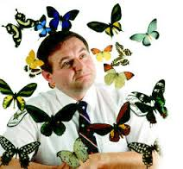
Kui direktor ta ära saatis, murdus Anselmis miski ja see miski eraldus temast trobikonna liblikate kujul ning kandus mööda direktori kabinetti laiali.

Slide 5
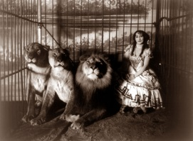
Direktor võttis Anselmi tsirkusesse ning tutvustas teda Irmgiirdile, kes oli hiiglakasvu naisterahvas ja võitles lõvidega.

Slide 6
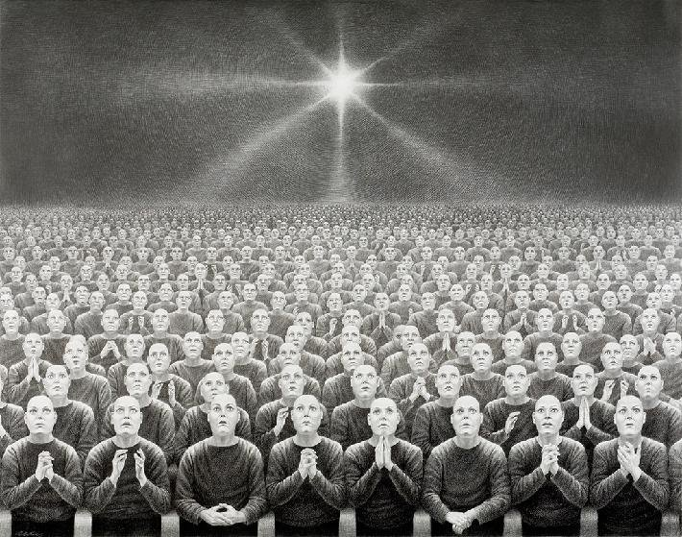
Õhtusele etendusele tuli vaatama suur hulk publikut, kes kõik tahtsid näha imelist Liblikmeest.

Slide 7
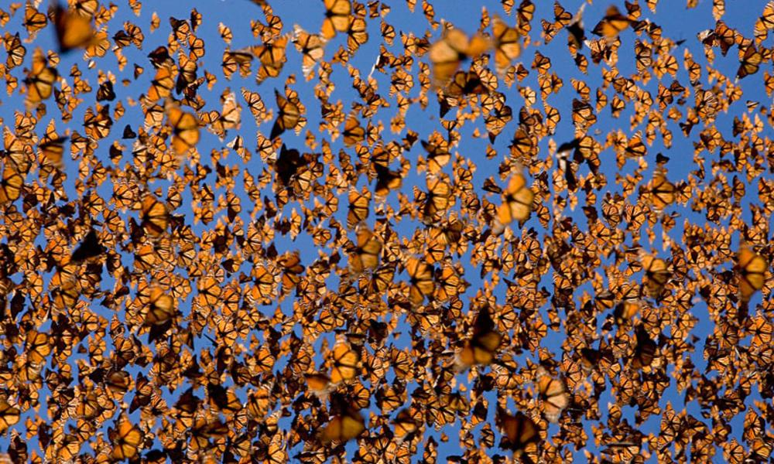
Ühel hetkel kaotas Anselm enese üle kontrolli ja tema kehast paiskus välja sadu liblikaliike.

Slide 8
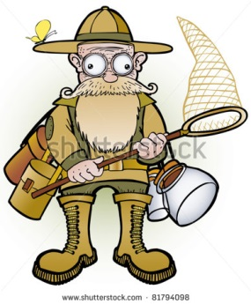
Maailmakuulus professor Amirgaldi jooksis tooliridade vahel ringi, ajades putukavõrkudega haruldasemaid liblikaliike taga.

Slide 9
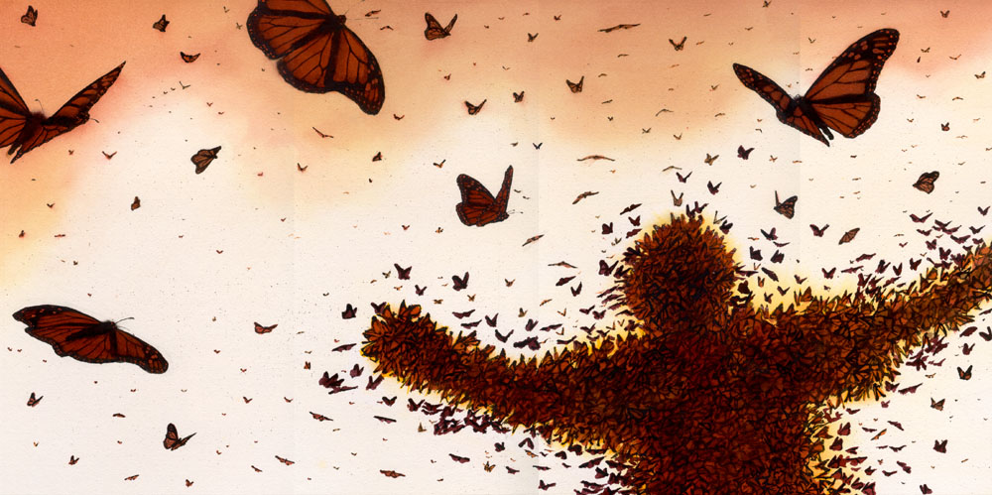
Liblikaparved katsid peagi kogu ruumi ning Anselmit ennast polnud enam liblikate alt paista.

Slide 10
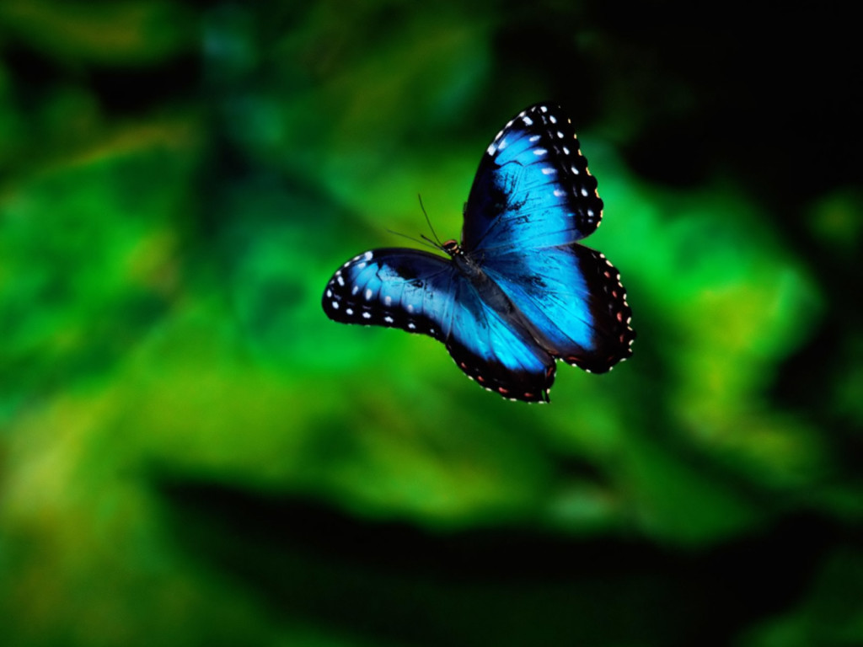
Saalis tiirles veel mõnda aega ringi helesinine liblikas ning hiidnaine uskus, et selles liblikas on peidus Anselmi pärismina. Hommikuse tõmbetuulega kadus liblikas taevasse

